Slide 1
34-4
These materials are by the Kongki Ka Project and are made available to you under the terms of the Creative Commons Attribution ShareAlike license 4.0.
You have permission to share and redistribute these materials in any format and to make reasonable revisions and adaptations of this translation, provided that:
You include the above licence and source information.
If you redistribute these materials or create derivatives, you must distribute your contributions under the same license as the original.
The Holy Bible, Berean Standard Bible, BSB is produced in cooperation with Bible Hub, Discovery Bible, OpenBible.com, and the Berean Bible Translation Committee. This text of God's Word has been dedicated to the public domain.
Tibetan text is from the The Holy Bible in Modern Literary Tibetan, New Tibetan Bible translation.
This translation is made available under the terms of the Creative Commons Attribution-NonCommercial-NoDerivatives 4.0 International license.
Notes:
Checked Kham
34 Calling the Disciples…
1. Simon, Andrew, James and John - Luke 5:1-11 (Left Top)
2. Capernaum - Mark 1:21-34 (Right Top)
3. Cure Paralyzed Man - Luke 5:17-26 (Right Center)
4. Call of Matthew - Matt 9:9-13 (Right Bottom)
5. Sabbath - Matt 12:1-14; Mark 2:23-28 (Left Bottom)
6. Appointment of the 12 apostles and Sermon on the Mount - Luke 6:12-17; Matt
5:1-7:29 (Left Center)

Slide 2
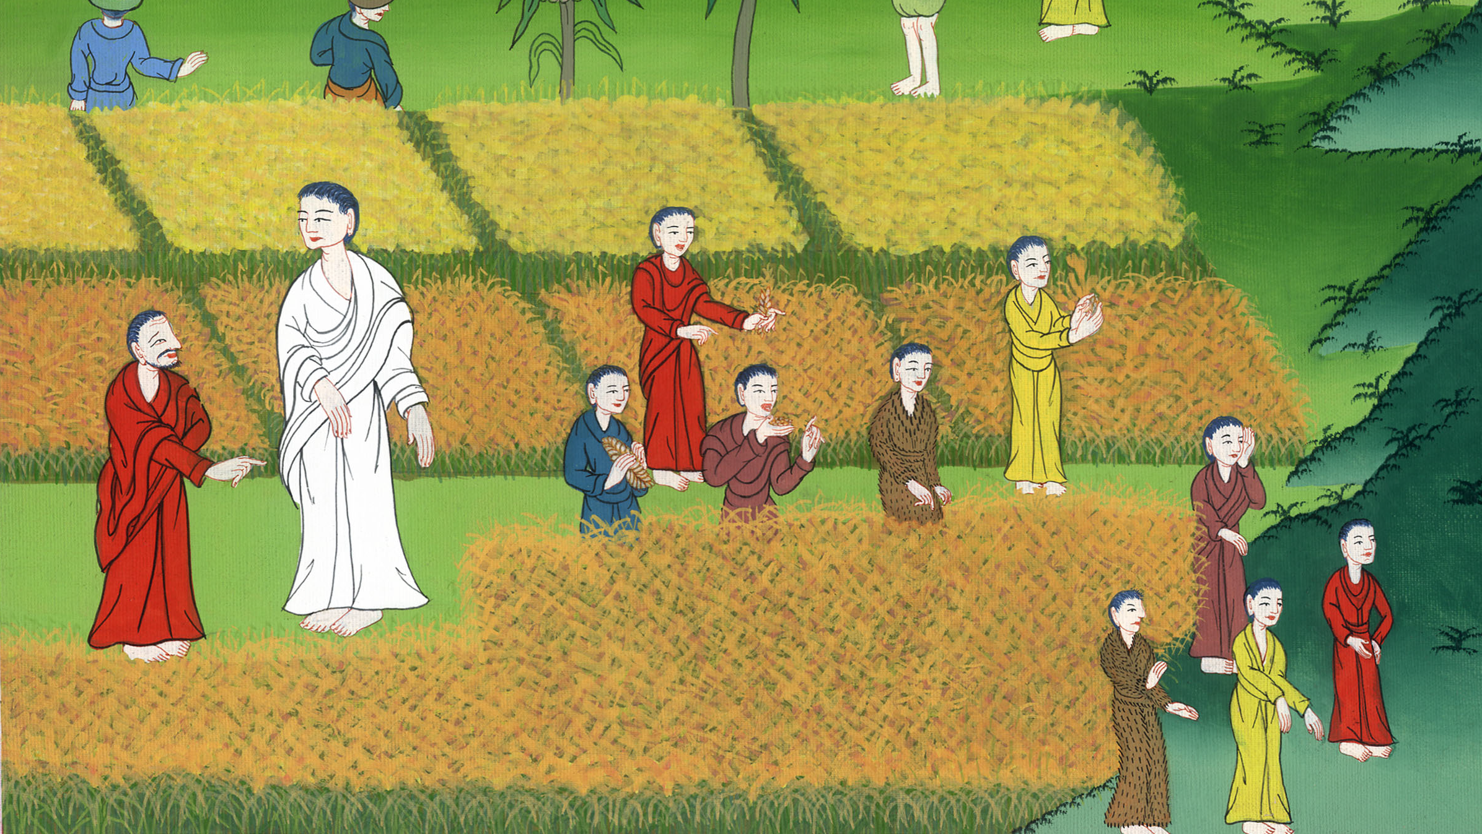
མད་ཐཱ། 12
ངལ་གསོ་བའི་ཉིན་གྱི་གཙོ༌བོ།

Slide 3
5. Jesus Is Lord of the Sabbath Day - Matt 12:1-14 (Left Bottom)
མད་ཐཱ། 12
ངལ་གསོ་བའི་ཉིན་གྱི་གཙོ༌བོ།

Slide 4
མད་ཐཱ། 12
ངལ་གསོ་བའི་ཉིན་གྱི་གཙོ༌བོ།
This work is licensed under a Creative Commons Attribution-ShareAlike 4.0 International License

Slide 5
1At that time Jesus went through the grainfields on the Sabbath. His disciples were hungry and began to pick the heads of grain and eat them.
1དེའི་དུས༌སུ། ངལ་གསོ་བའི་ཉིན་མོར་སྐྱབས་མགོན་ཡེ་ཤུ་ཞིང་བར་བརྒྱུད་ནས་ཕེབས་པ༌དང༌། ཁོང་གི་ཐུགས་སྲས་རྣམས་བཀྲེས་ཏེ་འབྲུ་ཡི་སྙེ་མ་བཏོགས་ནས་ཟོས༌སོ།།

Slide 6
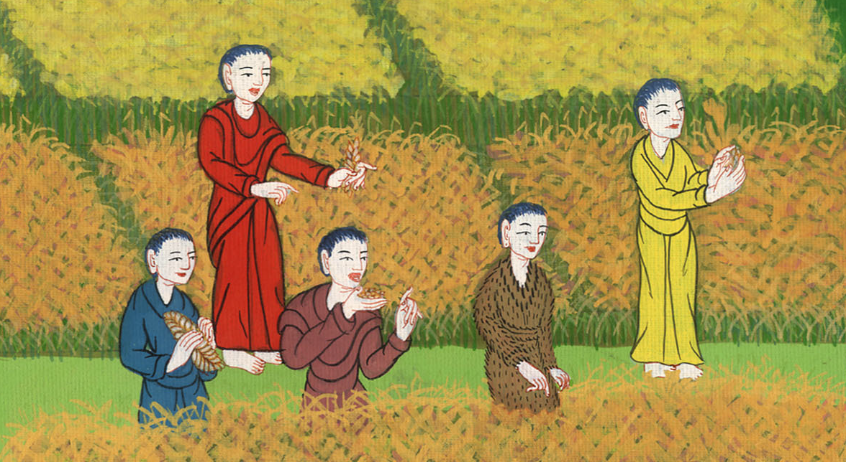
མད་ཐཱ། 12:1

Slide 7
2When the Pharisees saw this, they said to Him, “Look, Your disciples are doing what is unlawful on the Sabbath.”
2ཕ་རུ་ཤི་པ་རྣམས་ཀྱིས་དོན་དེ་མཐོང་ཞིང་ན༌རེ། གཟིགས༌དང༌། ཁྱེད་ཀྱི་ཐུགས་སྲས་རྣམས་ཀྱིས་ངལ་གསོ་བའི་ཉིན༌ལ། བཀའ་ཁྲིམས་དང་འགལ་བའི་ལས་བྱེད་ཀྱིན་འདུག་ཅེས་ཞུས་པ༌དང༌།

Slide 8
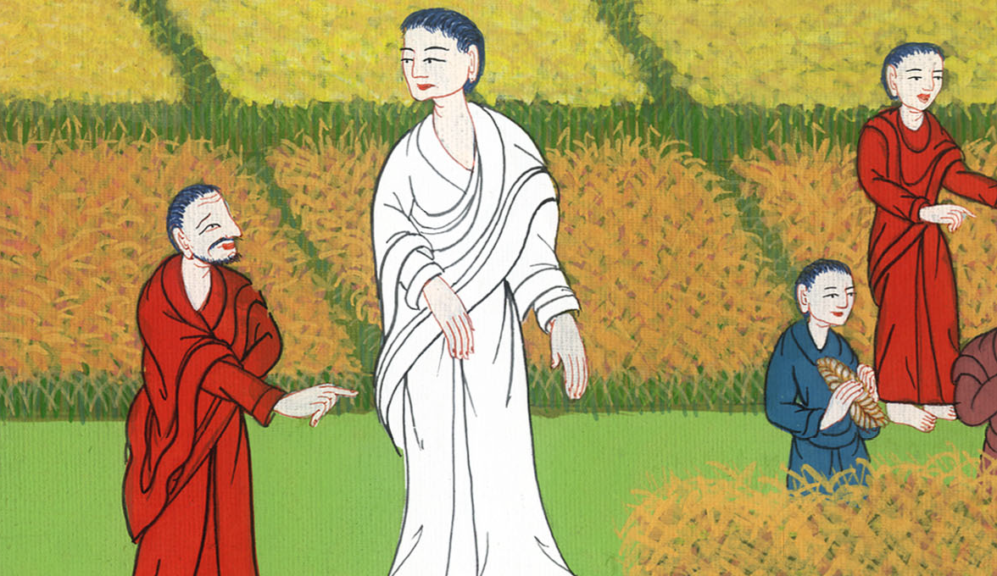
མད་ཐཱ། 12:2

Slide 9
3Jesus replied, “Have you not read what David did when he and his companions were hungry?
3ཁོང་གིས་དེ་རྣམས་ལ་འདི་སྐད༌དུ། དཱ་བིད་འཁོར་དང་བཅས་པའི་ལྟོ་བ་བཀྲེས་སྐབས་ཅི་ཞིག་བྱས་པ་ཁྱོད་རྣམས་ཀྱིས་བཀླགས་མ་མྱོང༌ངམ།

Slide 10
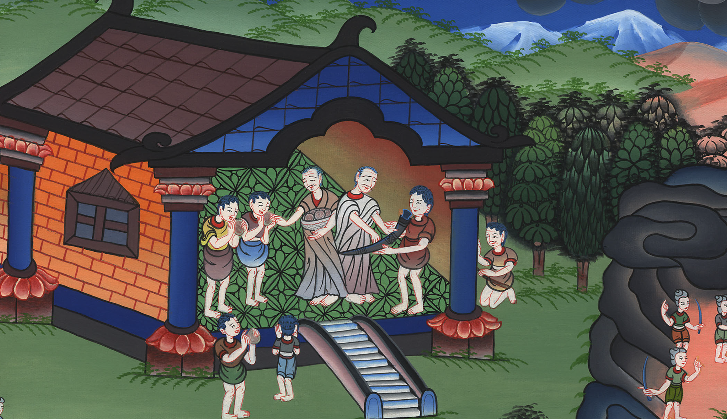
མད་ཐཱ། 12:3

Slide 11
4He entered the house of God, and he and his companions ate the consecrated bread, which was not lawful for them to eat, but only for the priests.
4ཁོང་ཅིའི་ཕྱིར་དཀོན་མཆོག་གི་བཞུགས་གནས་སུ་སོང་སྟེ་སྤྱན་བསྟར་བག་ལེབ་ཟོས༌སམ། སྤྱིར་དེ་ནི་དཱ་བིད་འཁོར་དང་བཅས་པས་ཟ་རུང་བ་ཞིག་མ་ཡིན༌ཏེ། མཆོད་དཔོན་ཁོ་ན་ཡིས་ཟ་རུང་བ་ཡིན༌ནོ།།

Slide 12
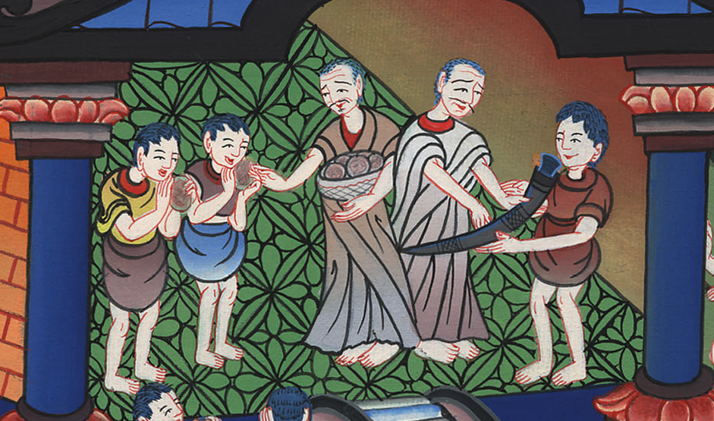
མད་ཐཱ། 12:4

Slide 13
5Or haven’t you read in the Law that on the Sabbath the priests in the temple break the Sabbath and yet are innocent? 6But I tell you that something greater than the temple is here.
5གཞན༌ཡང༌། མཆོད་དཔོན་རྣམས་ཀྱིས་ངལ་གསོ་བའི་ཉིན་མོར་མཆོད་ཁང་ནས་ངལ་གསོའི་ཁྲིམས་དང་འགལ་ནའང་ཉེས་པ་མེད་ཅེས་བཀའ་ཁྲིམས་ནང་དུ་ཡོད་པ་ཁྱོད་རྣམས་ཀྱིས་མ་བཀླགས༌སམ། 6བདག་གིས་ཁྱོད་རྣམས་ལ་སྨྲ་བར་བྱ༌སྟེ། མཆོད་ཁང་ལས་ཀྱང་ཆེ་བ་ཞིག་འདི་རུ༌ཡོད།

Slide 14
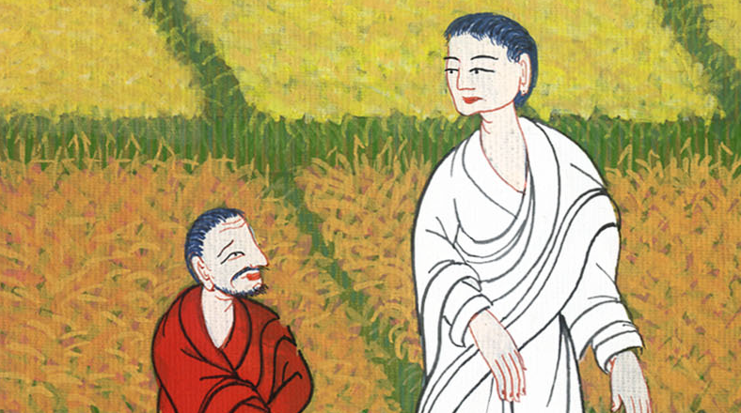
མད་ཐཱ། 12:5,6

Slide 15
7If only you had known the meaning of ‘I desire mercy, not sacrifice,’ you would not have condemned the innocent. 8For the Son of Man is Lord of the Sabbath.”
7འོན༌ཀྱང༌། ཁྱོད་རྣམས་ཀྱིས་བདག་ནི་མཆོད་པར་མི་དགའ་ཞིང་སྙིང་རྗེའི་སེམས་ལ་དགའ་ཞེས་གསུངས་པ་དེའི་དོན་རྟོགས༌ན། ཉེས་པ་མེད་པའི་མི་ལ་ཉེས་པ་ཡོད་པར་མི་བྱེད༌དེ། 8མིའི་བུ་ནི་ངལ་གསོ་བའི་ཉིན་གྱི་གཙོ་བོ་ཡིན་པའི་ཕྱིར་རོ་ཞེས་གསུངས༌སོ།།

Slide 16
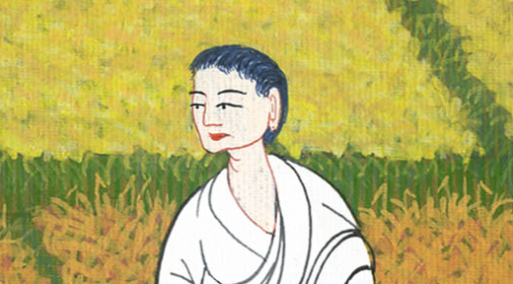
མད་ཐཱ། 12:7,8

Slide 17
9Moving on from there, Jesus entered their synagogue, 10and a man with a withered hand was there. In order to accuse Jesus, they asked Him, “Is it lawful to heal on the Sabbath?”
9དེ་ནས་སྐྱབས་མགོན་ཡེ་ཤུ་ཡུལ་དེ་དང་ཁ་བྲལ་ནས་ཁོ་རྣམས་ཀྱི་ཆོས་ཁང་དུ་ཕེབས༌ཤིང༌། 10དེ་རུ་ལག་པ་ཡ་གཅིག་ཞ་བའི་མི་ཞིག་ཡོད༌དེ། ཕ་རུ་ཤི་པ་རྣམས་ཀྱིས་ཁོང་ལ་སྙད་འཛུགས་པའི༌ཕྱིར། ངལ་གསོ་བའི་ཉིན་མོར་ནད་གསོ་བ་ནི་བཀའ་ཁྲིམས་དང་མཐུན་ནམ་ཞེས་ཞུས་པ༌ལ།

Slide 18
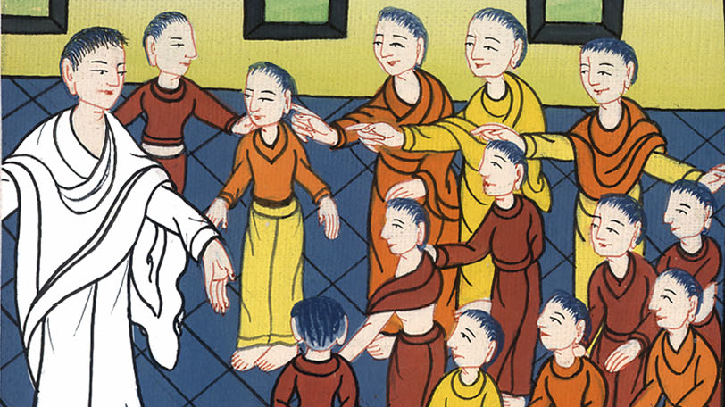
མད་ཐཱ། 12:9,10

Slide 19
11He replied, “If one of you has a sheep and it falls into a pit on the Sabbath, will he not take hold of it and lift it out? 12How much more valuable is a man than a sheep! Therefore it is lawful to do good on the Sabbath.”
11ཁོང་གིས་འདི་སྐད༌དུ། ཁྱོད་རྣམས་ལས་སུ་ཞིག་གི་ལུག་ཅིག་ངལ་གསོ་བའི་ཉིན་ལ་དོང་ནང་དུ་ལྷུང་བ༌ན། ཁོས་ལུག་དེ་ཕྱིར་མི་ལེན༌ནམ། 12མི་ནི་ལུག་ལས་ཀྱང་གལ་ཆེ་བ་མ་ཡིན༌ནམ། དེའི༌ཕྱིར། ངལ་གསོ་བའི་ཉིན་ལ་ལས་བཟང་པོ་སྒྲུབ་པ་ནི་བཀའ་ཁྲིམས་དང་མཐུན་པ་ཡིན་ཞེས་གསུངས༌སོ།།

Slide 20
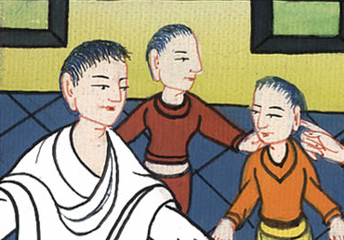
མད་ཐཱ། 12:11,12

Slide 21
13Then Jesus said to the man, “Stretch out your hand.” So he stretched it out, and it was restored to full use, just like the other. 14But the Pharisees went out and plotted how they might kill Jesus.
13ཁོང་གིས་མི་དེར་ལག་པ་རྐྱོངས་ཤིག་ཅེས་གསུངས་པ༌དང༌། ཁོས་ལག་པ་བརྐྱངས་ཤིང་སོས་ཏེ་ལག་པ་གཞན་དང་འདྲ་བར༌གྱུར། 14འོན་ཀྱང་ཕ་རུ་ཤི་པ་རྣམས་ཕྱི་རོལ་ཏུ་སོང་ནས་ཁོང་ཉིད་ཅི་ལྟར་དགྲོང་བར་གྲོས་བྱས༌སོ།།

Slide 22
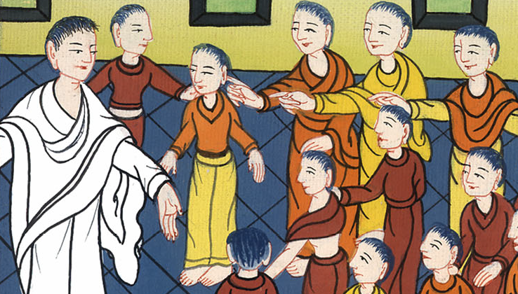
མད་ཐཱ། 12:13,14

